Slide 1



使用AngularJS开发下一代WEB应用
大漠穷秋
2013-11-24

Slide 2

自我介绍
章小飞
大漠穷秋
就职于ZTEsoft
热爱Java、ActionScript、JavaScript、其它暗藏技能...
著有 《Ext江湖》
《ActionScript3.0游戏设计基础（第二版）》
《使用AngularJS开发下一代WEB应用》

Slide 3
主要内容
AngularJS简介
基本概念与用法实例
核心原理解析
Q&A

Slide 4

什么是AngularJS？
Misko Hevery & Adam Abrons
Since 2009
V1.2 35kb (96kb) MIT License

Slide 5
核心概念与基本用法
MVC：作为DataModel的$scope
依赖注入DI
模块化Module
Service
Filter
Two way DataBinding
Directive
Unit Testing&E2E Testing

Slide 6
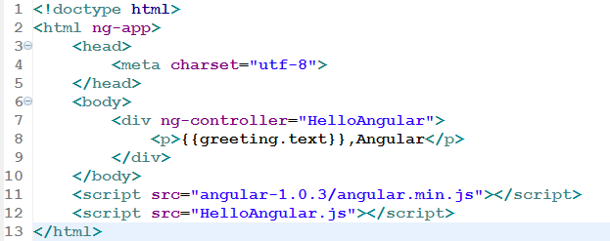

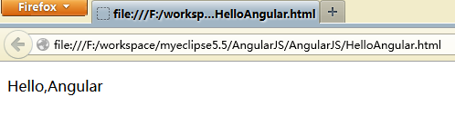
MVC：Hello Angular
实例：

Slide 7
MVC：Hello Angular
告诉Angular引擎从这里开始是它应该管理的内容
设置控制器Controller
一个普通的JS function

Slide 8
MVC：作为Model的$scope
这是视图View
这是Controller
$scope是什么东东？
$scope和Controller之间是什么关系？
这是Model

Slide 9
MVC：作为Model的$scope
$scope充当MVC中的Data-Model角色
$scope是一个POJO(Plain Old JavaScript Object)
$scope提供了一些工具方法$watch()/$apply()
$scope是表达式的执行环境（或者叫作用域）
$scope是一个树型结构，与DOM标签平行
子$scope对象会继承父$scope上的属性
每一个Angular应用只有一个根$scope对象（一般位于ng-app上）
$scope可以传播事件，类似DOM事件，可以向上也可以向下

Slide 10
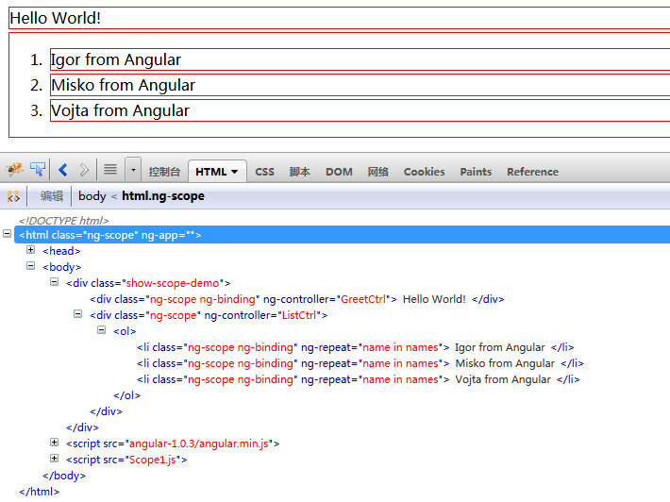
MVC：作为Model的$scope
实例：
注意这里{{department}}取值的来源，取值过程类似原型查找

Slide 11
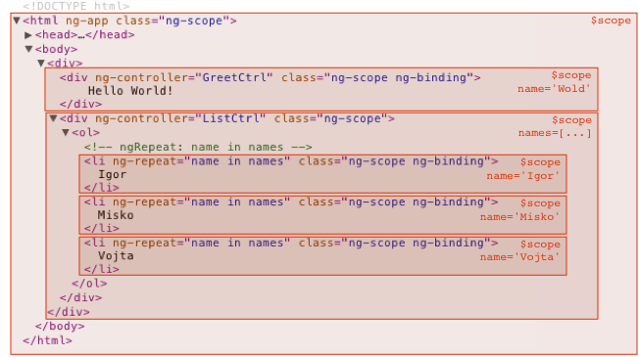
MVC：作为Model的$scope
$scope以元素属性的形式被绑定在对应的HTML标签上
angular.element($0).scope()

Slide 12
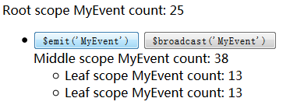
MVC：作为Model的$scope
$scope事件实例：

Slide 13
MVC：作为Model的$scope
scope的生命周期：
Creation
Watcher registration
Model mutation
Mutation observation
Scope destruction
http://docs.angularjs.org/guide/scope

Slide 14
依赖注入DI
Angular会使用$injector自动注入$scope对象
Q：Angular是如何实现依赖注入的？
A：后面原理部分解析。
Q：除了可以自动注入$scope之外，还有哪些可以自动注入？
A：$location、$window等等，包括自定义的Service，都可以注入。
Q：如何使用Angular的依赖注入机制？
A：依赖注入一般用在controller和factory中。

Slide 15
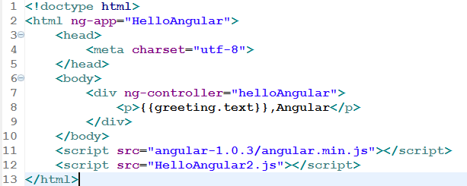
模块化Module---作为启动点的模块
一切都是从angular.module开始的
controller()、directive()、service()、filter()等API，都定义在Module实例上。
告诉Angular需要注入$scope

Slide 16
模块化Module---定义和特性
模块是Service、Directive、Filter、配置信息的集合
使用angular.module(...)来创建或者获取模块
模块之间可以互相依赖
模块可以动态加载
切分成小模块便于进行单元测试和集成测试

Slide 17
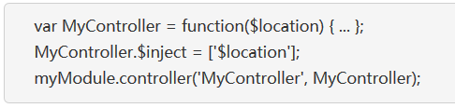

Service
Service是一些单例的对象或者function，用来完成一些通用的功能
Angular内置了很多Service，http://docs.angularjs.org/api/
内置的Service都以$符号开头，自定义的Service最好规避$符号
如果你需要某个Service，你只要声明即可，Angular会帮你自动注入，Angular使用构造器注入的方式

Slide 18
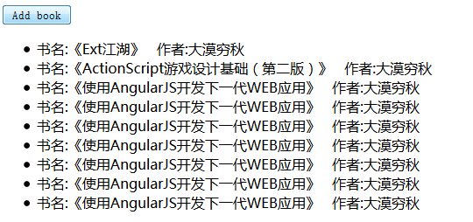
一个综合的例子：BookStore

Slide 19
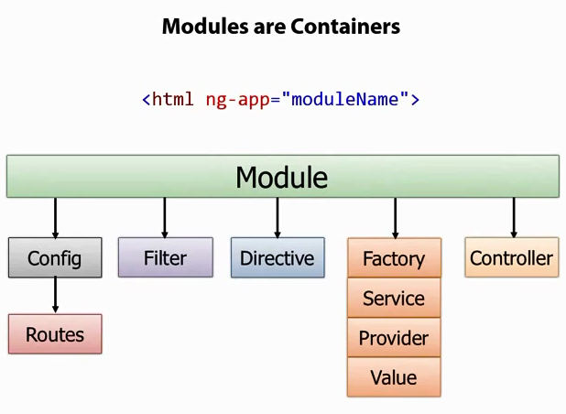
一个综合的例子：BookStore
angular.module()：一切都从定义模块开始
通用的对象和功能使用Service
与DOM操作相关的内容放在Directive里面
Controller负责把所有东西粘合起来，比较复杂的业务逻辑也放在Controller里面。

Slide 20
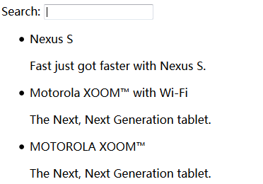
Filter

Slide 21
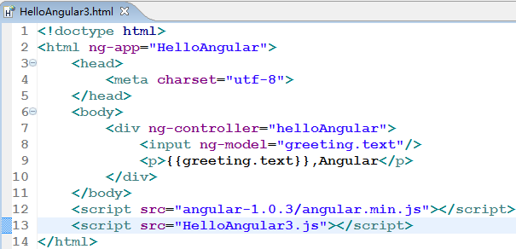
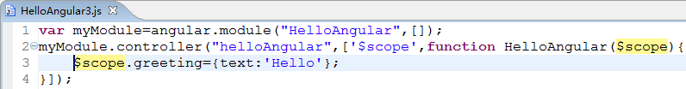
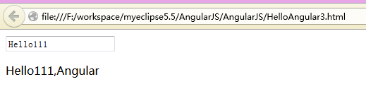
Two way DataBinding

Slide 22
Two way DataBinding
为什么<p>中的值会相应变化？
玄机在$scope对象上，原理后面解析
Q :如果要实现同样的功能，使用jQuery应该怎么做？
A :需要监听input元素的click事件，然后使用html()方法设置p标签的内容，而Angular根本不需要任何代码。

Slide 23
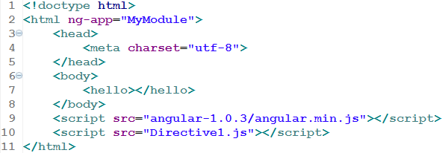
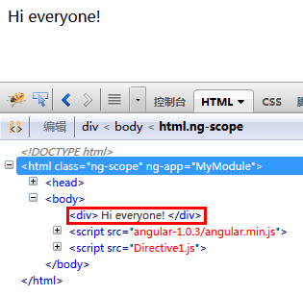
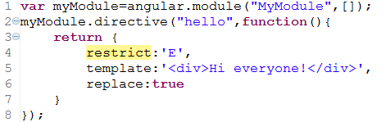
Directive---实例1

Slide 24
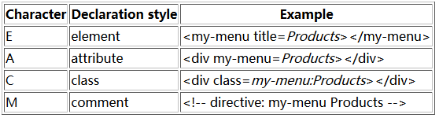
Directive---实例1解析
可以使用templateUrl加载外部HTML片段作为模板
可以简单替换，也可以做其它形式的HTML变换transclude

Slide 25

Directive---更复杂一些的例子

Slide 26
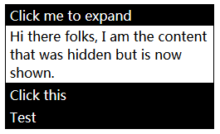
Directive---指令嵌套
注意：使用Angular来封装UI控件可以让代码得到大幅度简化。

Slide 27
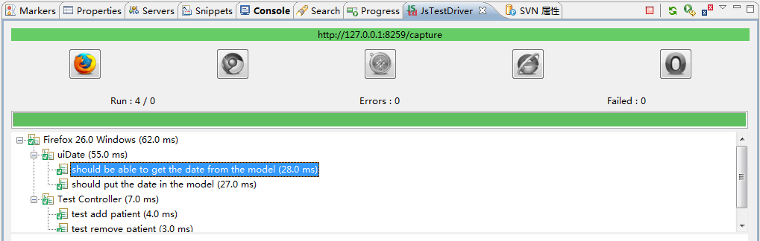
Unit Testing&E2E Testing---JTestDriver
Angular非常推崇TDD的开发理念
JsTestDriver运行界面

Slide 28
Unit Testing&E2E Testing---JTestDriver
提供了Eclipse等开发平台的插件
可以同时测试多个浏览器
配置简单，可以测试UI
可以支持修改之后实时测试
支持Ant调用---这是大批量代码每日构建测试的基础
JTestDriver最大的缺点：编写测试用例的语法比较啰嗦
http://damoqiongqiu.iteye.com/blog/1924415

Slide 29
Unit Testing&E2E Testing---Jasmine
四个核心概念：分组、用例、期望、匹配，四个核心概念分别对应Jasmine的四种函数：
describe(string,function)这个函数表示分组，也就是一组测试用例。
it(string,function)这个函数表示测试用例。
expect(expression)表示期望expression这个表达式具有某个值或者具有某种行为。
to***(arg)这个函数表示匹配。
http://damoqiongqiu.iteye.com/blog/1925974

Slide 30
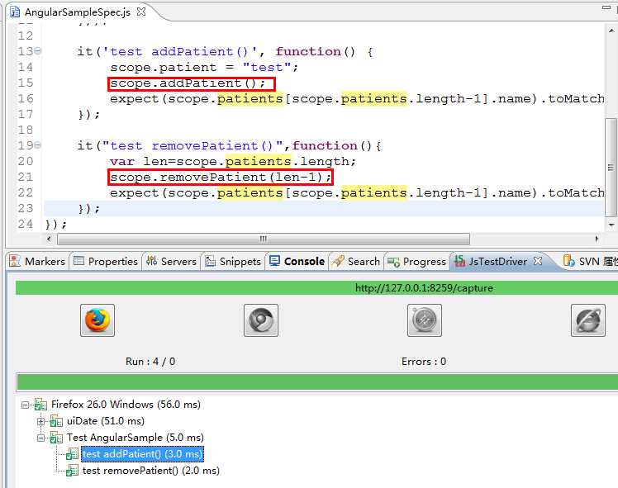
Unit Testing&E2E Testing--实例
实例

Slide 31
核心原理解析
HTML Parser&Directives
Two way Data-Binding
Dependency Injection
Module&Controller&Service

Slide 32
HTML Parser&Directives
指令的目的是用来自定义HTML标签，指令是一种标记，用来告诉HTML Parser“这里需要编译”
指令命名规则：
指令形式：
<input ng-model='name'>
<span ng-bind="name"></span>
<span ng:bind="name"></span>
<span ng_bind="name"></span>
<span data-ng-bind="name"></span>
<span x-ng-bind="name"></span>
<my-dir></my-dir>
<span my-dir="exp"></span>
<!-- directive: my-dir exp -->
<span class="my-dir: exp;"></span>
推荐使用中划线分隔的写法

Slide 33
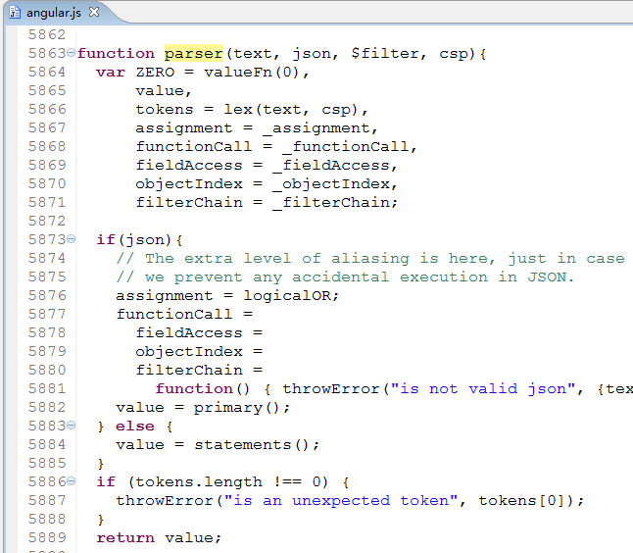
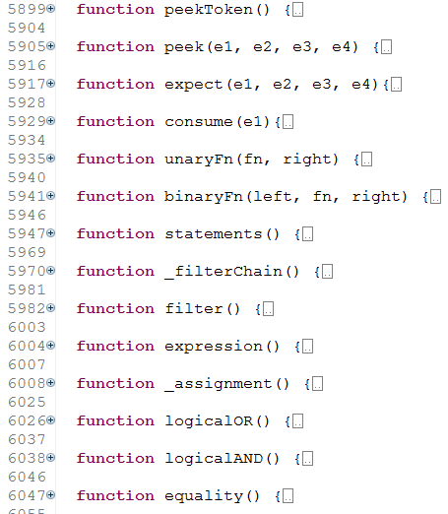
HTML Parser&Directives
Parser的本质：JS版的编译器
http://jsperf.com/

Slide 34
HTML Parser&Directives
遍历DOM，找到所有指令
compile
指令优先级排序；
执行compile函数；
把每个compile函数返回的
link函数打包到一个
总的link函数中
将scope绑定到DOM上；
在元素上注册事件监听器；
使用$watch监控数据模型；
...
link
常见的一些JS Template框架也采用了类似的compile策略以提升效率，比如HandleBars、ExtJS的XTemplate。从这个角度来看，可以把Angular的指令看作增强版的JS Template机制。

Slide 35
HTML Parser&Directives
var $compile = ...; // injected into your code
var scope = ...;
var html = '<div ng-bind="exp"></div>';
// Step 1: parse HTML into DOM element
var template = angular.element(html);
// Step 2: compile the template
var linkFn = $compile(template);
// Step 3: link the compiled template with the scope.
linkFn(scope);

Slide 36
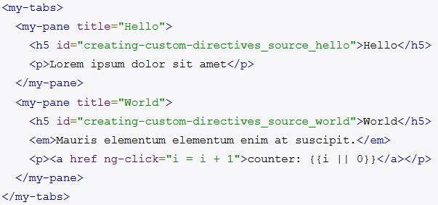
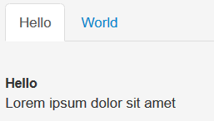
HTML Parser&Directives
指令嵌套
指令处理HTML元素
指令之间的交互
这是使用Angular封装UI组件的基础
http://docs.angularjs.org/guide/directive

Slide 37
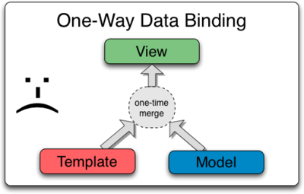
Two way DataBinding---传统单向绑定
目前大多数前端框架都是单向数据绑定：jQueryUI、BackBone、Flex

Slide 38
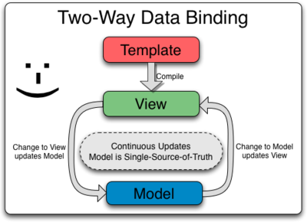
Two way DataBinding---双向绑定
目前只有Angular实现了双向数据绑定

Slide 39
Two way DataBinding---难在哪里？
为什么大多数框架不实现双向绑定？双向绑定难在哪里？
双向绑定的核心问题是“脏值检测”
难点是“振荡问题”或者说“循环依赖问题”

Slide 40
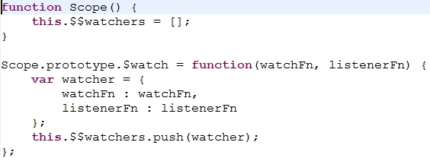
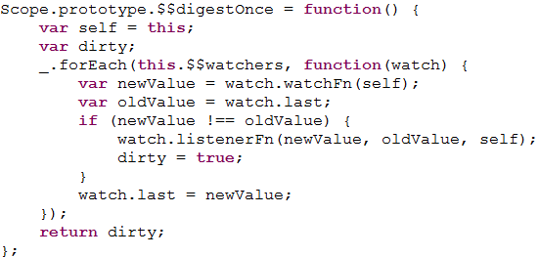
Two way DataBinding---核心源码剖析

Slide 41
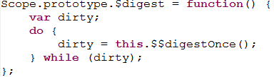
Two way DataBinding---核心源码剖析
核心难点就在这里，如果存在很多listener，这些listener不断修改数据模型（可以修改不同的属性），导致dirty标志一直为true，这个while循环就停不下来了。
更极端的情况是，两个listener互相watch对方会修改的属性，进而造成“振荡”。
如果Angular检测到数据模型的状态很久都无法“稳定”下来，并且digest的次数超过10次，则抛出异常。
脏值检测原理详细解析：
https://github.com/xufei/Make-Your-Own-AngularJS/blob/master/01.md

Slide 42
Two way DataBinding---对照实例
在指令编译时，Angular对input添加了事件监控，会自动把input的值设置到$scope中的对应属性上。
在编译时，Angular使用$watch()在对应的$scope上添加了监控，一旦$scope中的属性值发生变化，这里就会跟着变。（脏值检测的$digest过程）

Slide 43
Two way DataBinding---一些忠告
监控的表达式不要过于复杂，表达式数量不要太多
监听函数内不要有DOM操作，那样会显著降低性能
不能互相监听对方会修改的属性，以免形成交叉引用
ng默认的TTL是10次
深拷贝式的脏值检测会消耗更多内存（复杂的大型JSON数据尤其如此）
大量数据列表的性能优化建议（核心都是尽量减少digest的次数）：
http://www.csdn.net/article/2013-09-18/2816972-AngularJS-performance-tuning-for-long-list

Slide 44
Dependency Injection---基本特性
每一个Angular应用都有一个injector
injector负责自动处理依赖关系、实例化对象
对用户代码来说，injector是透明的
injector会自动分析函数签名，注入所需要的对象
声明依赖关系的三种方式：http://docs.angularjs.org/guide/di
DI可以用在各种不同的地方，主要用在controller和factory中
service和factory有什么不同？
https://groups.google.com/forum/#!msg/angular/56sdORWEoqg/HuZsOsMvKv4J

Slide 45
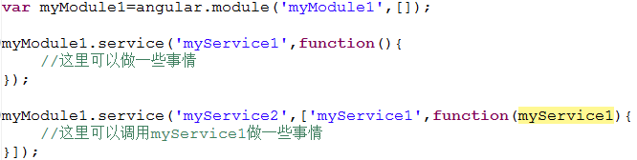
Dependency Injection---核心原理
分析匹配参数名
fn.$injections=[]
使用fn.call或者apply传递需要注入的对象

Slide 46
总结---Angular内核结构
Module
DataBinding
Directive
Compiler
factory
digest
scope
Service
DI
MVC
大漠独家总结，请勿外传...

Slide 47
未尽的主题...
关于$scope对象以及$scope的嵌套问题
前端路由$route
前端日志服务$log
Angular对事件的封装
Angular对CSS的封装
Angular对Form的封装
Service、Factory、Provider之间有什么区别？
Service、Controller、Directive分别应该用在哪里？
如何使用Angular的方式来重写jQuery控件？
Angular和jQuery在思维模式上有什么重大的差异？
如何让Angular和RequireJS结合起来？
为什么大牛们不建议混用Angular和jQuery？
Angular可以和BackBone之类的其它框架混用吗？
......
http://docs.angularjs.org/api/
http://teropa.info/

Slide 48
Q&A
Q：与jQuery相比Angular有什么优势？
A：压根不是一回事，jQuery的核心是Dom Query，ng的核心是一些设计和架构思想。ng内置了一个轻量级的jQuery实现，叫做jQueryLite，ng会自动识别是否导入了jQuery包。
Q:与BackBone相比Angular有什么优势？
Ａ：ng在设计上比BackBone更复杂，概念更多，比如BackBone没有依赖注入、双向数据绑定等机制。
Q:Angular有什么不好的地方？
A：学习曲线陡峭，对开发者要求比较高，尤其JS基础必须扎实。
Q：目前国内有什么成功使用Angular的案例吗？
A ：http://angularjs.cn/
Q：Angular有UI控件吗？
A：http://angular-ui.github.io/ 另外，ng的核心目的不是做UI，而是做代码分层和前端架构设计。

Slide 49
Q&A
Q：开发工具用什么？
A：普通青年可以用Eclipse，文艺青年可以用WebStorm、Sublime，其他可以用记事本。
Q：和NodeJS怎么集成？
A：github上已经有大量的开源框架和工具可供利用。
Q：怎么学习Angular？
A：了解基本概念-->学会使用-->掌握核心原理-->尝试自己扩展。
Q：有哪些资源可供参考？
A：http://angularjs.org/ http://angularjs.cn/

Slide 50
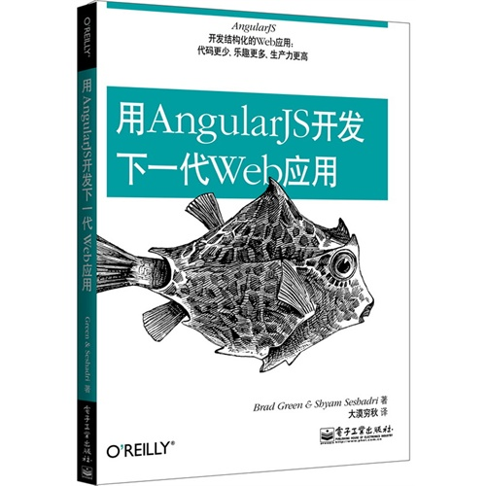
赠送书籍
O'Reilly原版
电子工业出版社 引进
大漠穷秋 译
国内第一本AngularJS书籍

Slide 51

Thank You!
联系我：QQ253445528
所有案例代码都在这里：http://damoqiongqiu.iteye.com

